Slide 1

腦筋急轉彎
開始

Slide 2





請問醬(JAM)是誰生的?
工廠
草
花

Slide 3
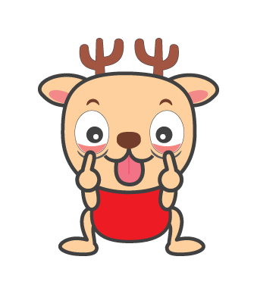

答錯了!!你怎麼會選這個呢?
哈哈哈!!!!
重新選擇

Slide 4


答對了!!你知道為什麼嗎?
因為{花}生醬(JAM)
按一下
要看嗎
結束
在玩一次

